Slide 1






муниципальный район Безенчукский
Юнармейская смена
В ДОЛ «Солнечный берег»

Slide 2
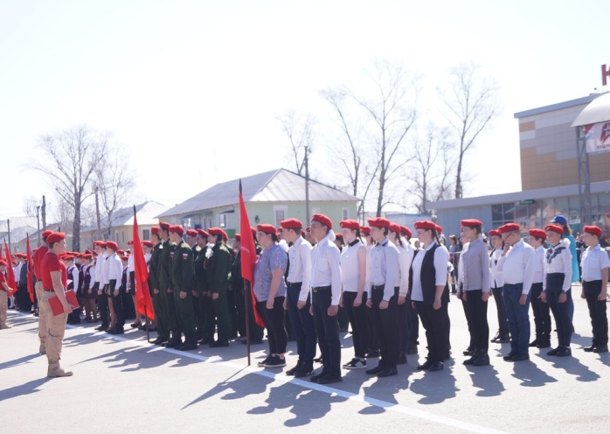
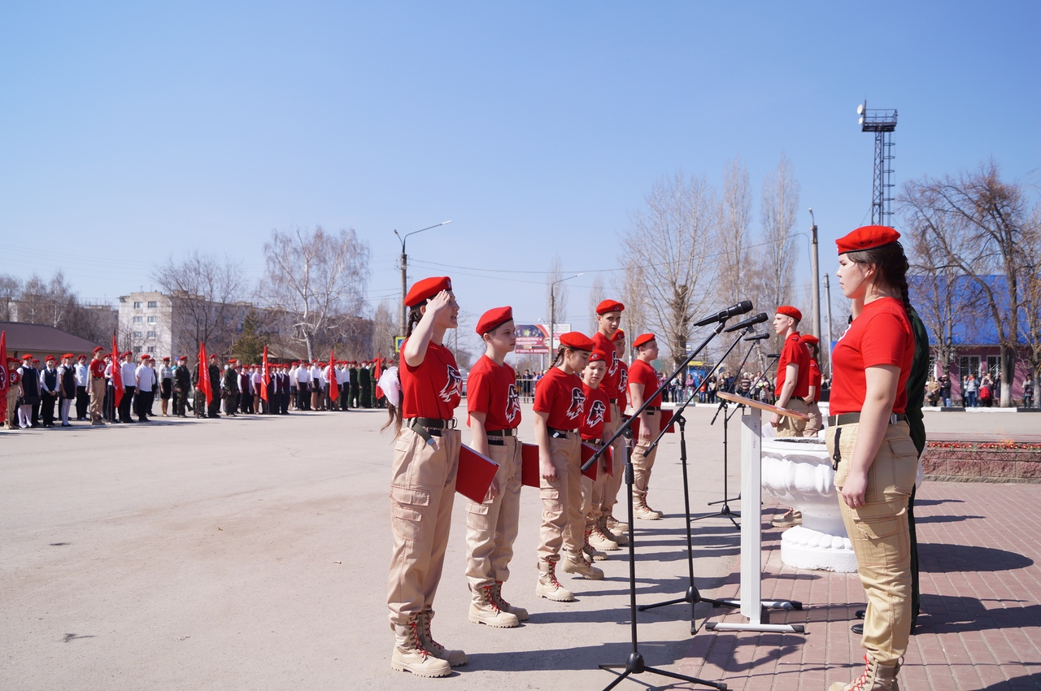
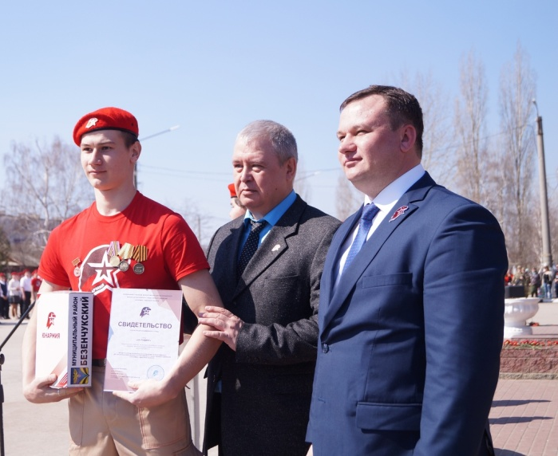
Юнармейская присяга
12 апреля 2019 года в Безенчук прошел юнармейский слет, на котором приняли присягу более 400 ребят.

Slide 3
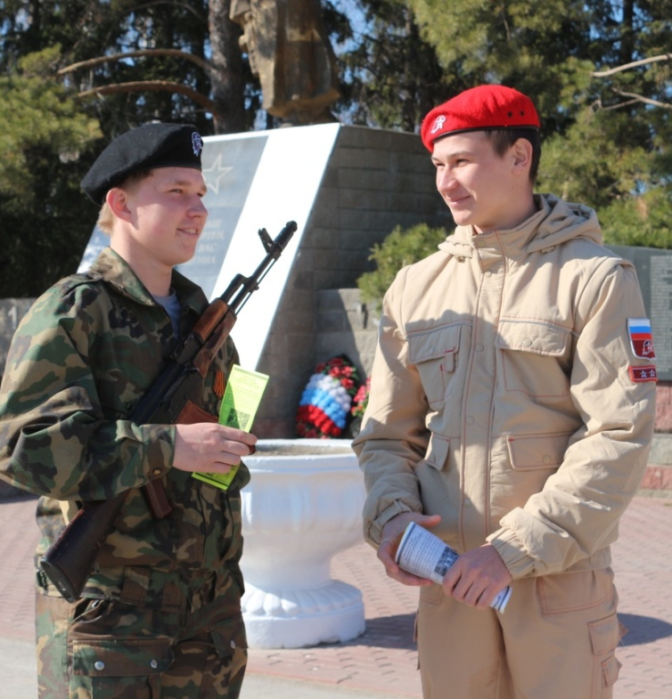
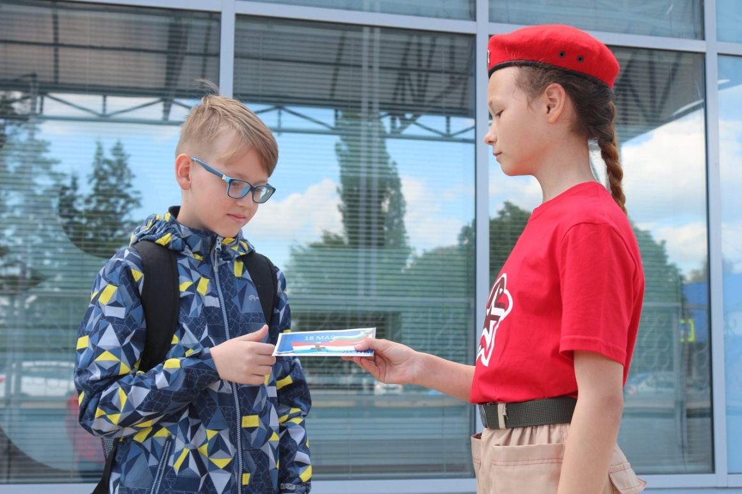
Юнармейские возможности
участие в памятных датах
18 апреля - День воинской славы России, день победы русских воинов князя Александра Невского над немецкими рыцарями на Чудском озере (так называемое Ледовое побоище, 1242 г.).
18 мая - День Самарского знамени.

Slide 4
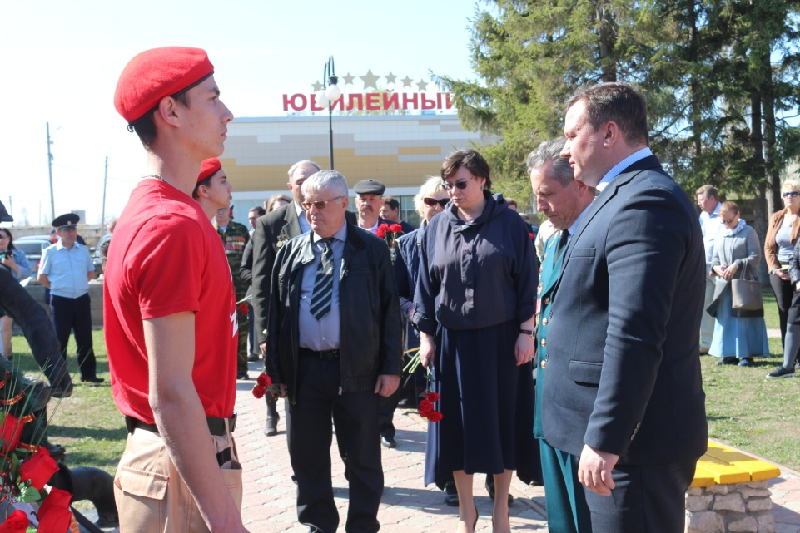
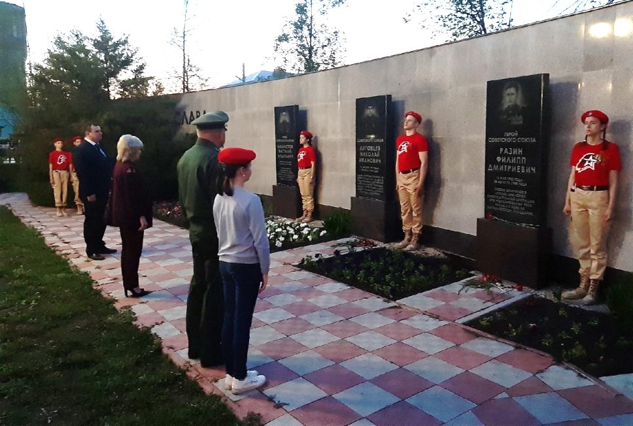
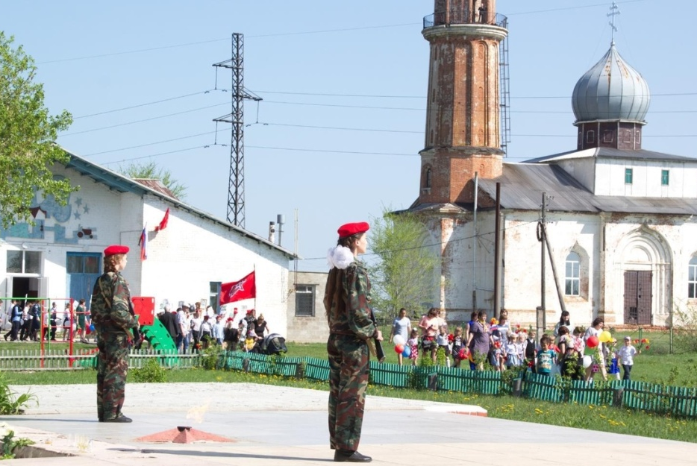
Юнармейские возможности
вахта памяти
Юнармейцы несли вахту памяти на торжественных митингах в Безенчуке и сельских поселениях

Slide 5
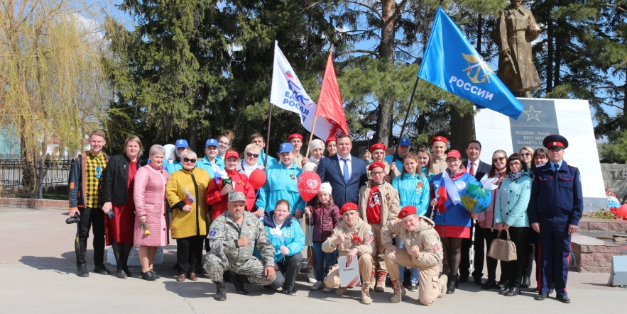
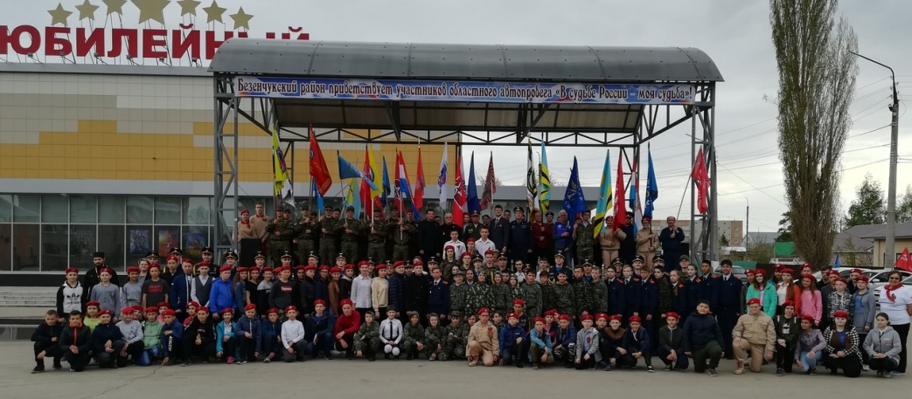
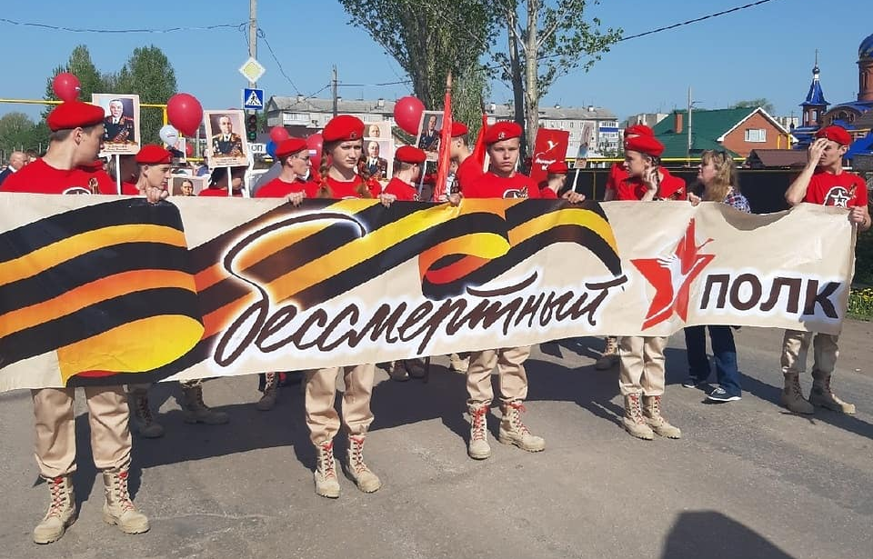
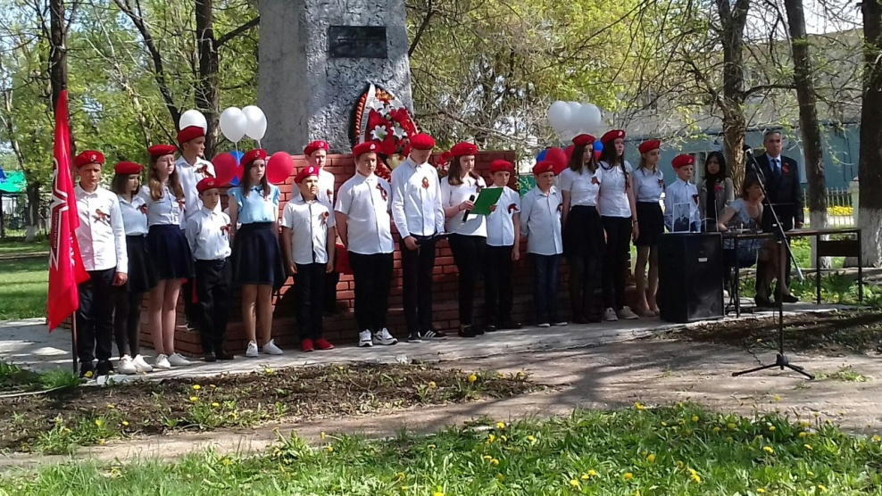
Юнармейские возможности
Праздничные мероприятия
1 мая 2019 года
Автопробег ДОСААФ
Сопровождение Бессмертного полка
Акция «Свеча памяти» в п. Прибой

Slide 6
Первое юнармейское собрание
С 17 апреля в каждой школе прошло собрание юнармейского отряда. На нем избирается руководящий состав отряда: Заместитель командира отряда, Командиры отделений и редакционная коллегия.
Специальсты Центра социальных проектов и молодежных инициатив рассказывают об обязанностях и возможностях юнармейцев, как вести документацию, как проводить собрания и мероприятия, а так же о юнармейской смене.
На данный момент собрания прошли в 14 отрядах.
20 мая запланированы поездки в Осинки и Ольгино,
21 мая запланирована поездка в Песочное.

Slide 7
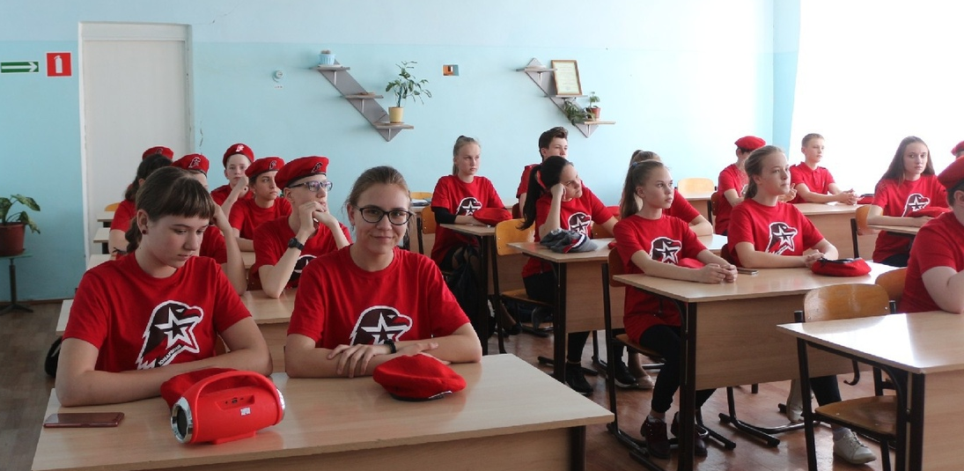
Первое юнармейское собрание
Юнармейский отряд «Альфа»
ГБОУ СОШ №1
На данный момент собрания прошли в 14 отрядах.
20 мая запланированы поездки в Осинки и Ольгино,
21 мая запланирована поездка в Песочное.

Slide 8
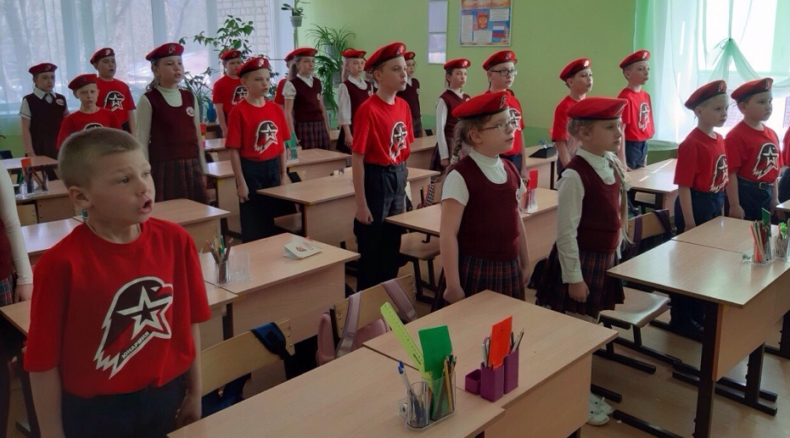
Первое юнармейское собрание
Юнармейский отряд «Горячие сердца»
ГБОУ НШ "Гармония"
На данный момент собрания прошли в 14 отрядах.
20 мая запланированы поездки в Осинки и Ольгино,
21 мая запланирована поездка в Песочное.

Slide 9
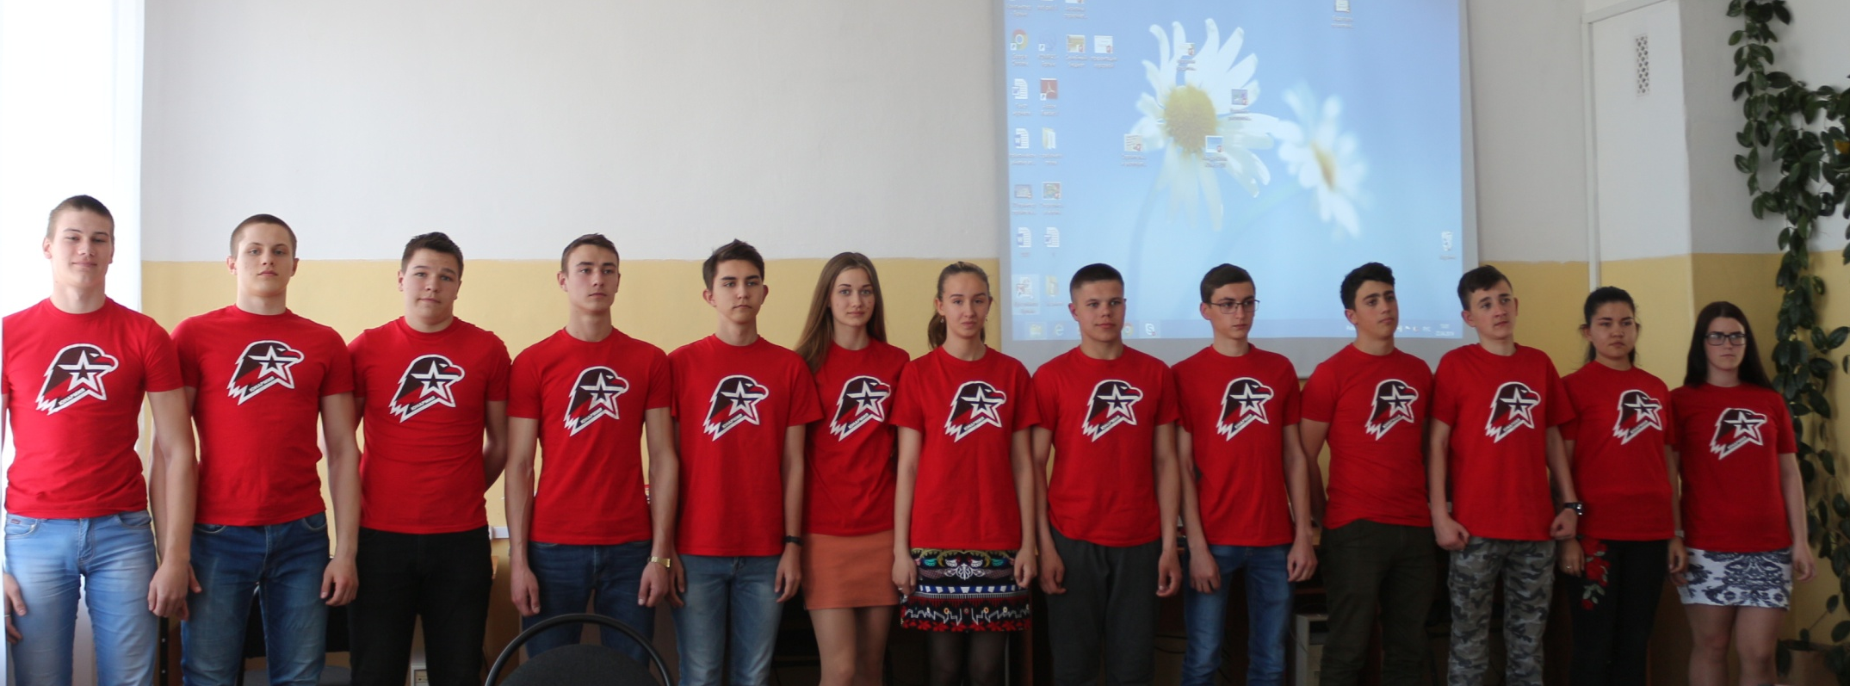
Первое юнармейское собрание
Юнармейский отряд «За Родину»
Безенчукский аграрный техникум

Slide 10
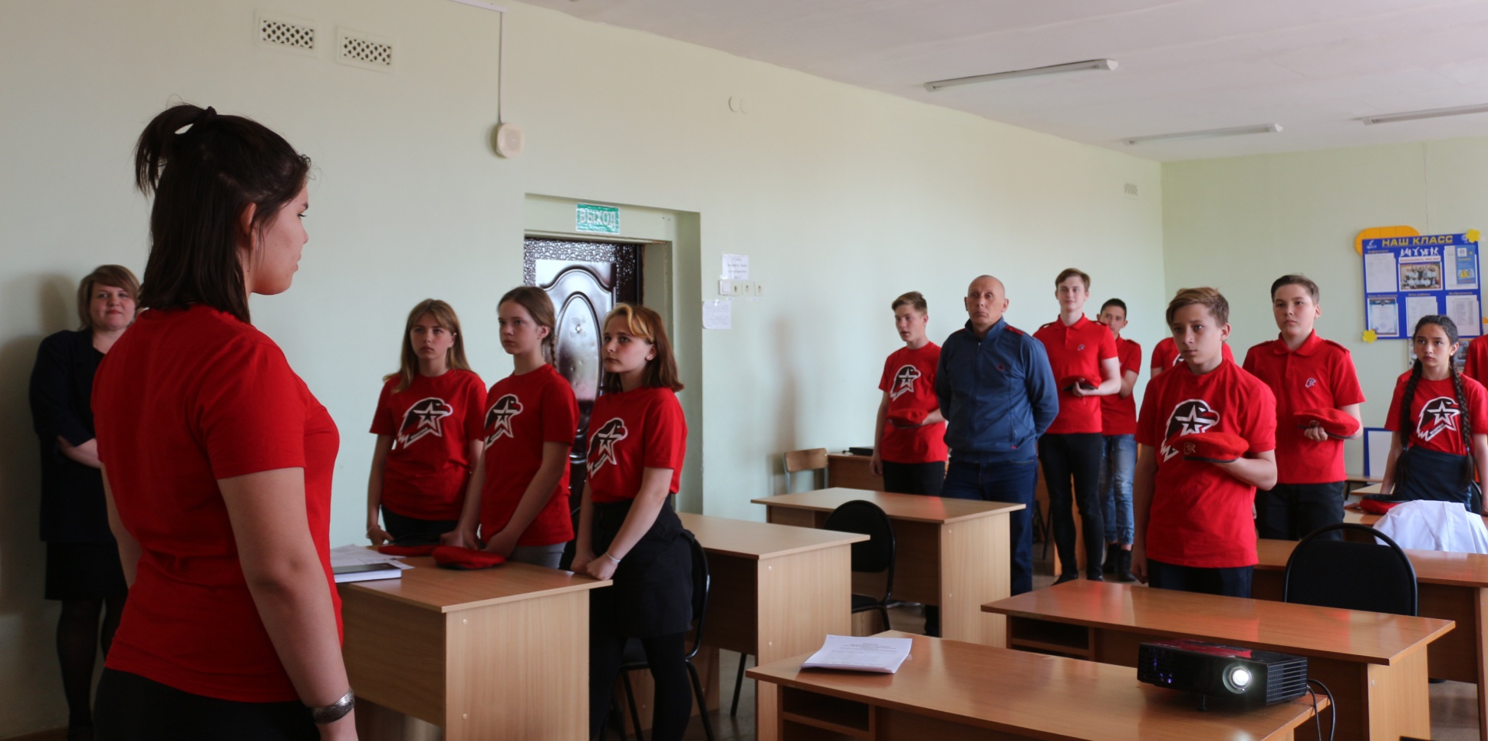
Первое юнармейское собрание
Юнармейский отряд «Монолит»
ГБОУ СОШ №2

Slide 11
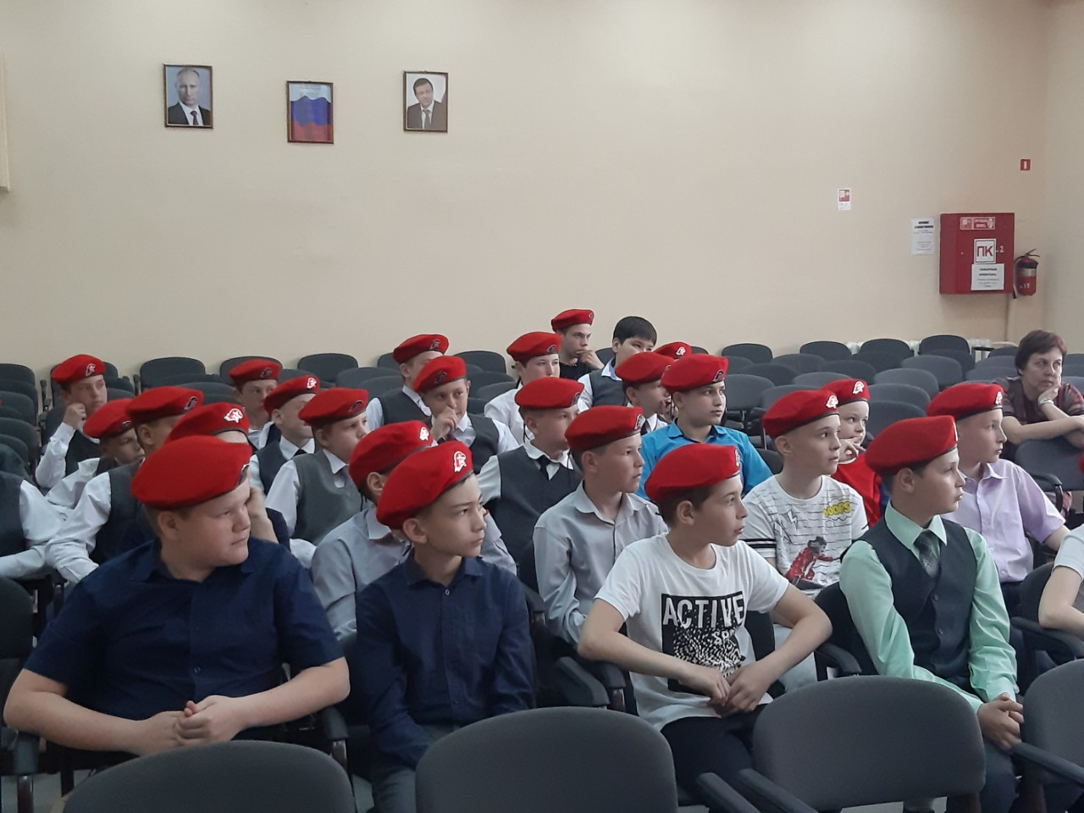
Первое юнармейское собрание
Юнармейский отряд «Авангард»
ГБОУ СОШ №4

Slide 12
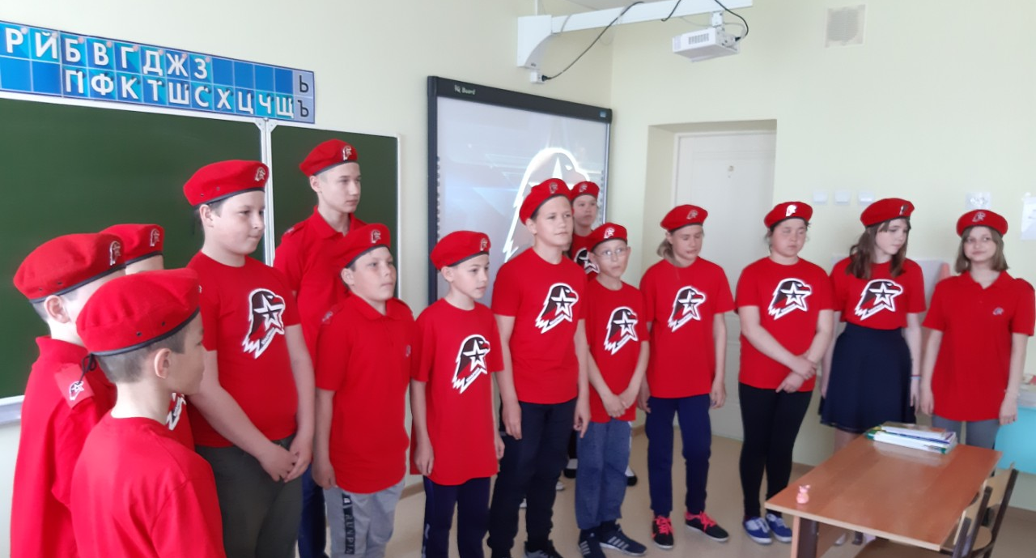
Первое юнармейское собрание
Юнармейский отряд «Вымпел»
ГБОУ СОШ с. Прибой

Slide 13
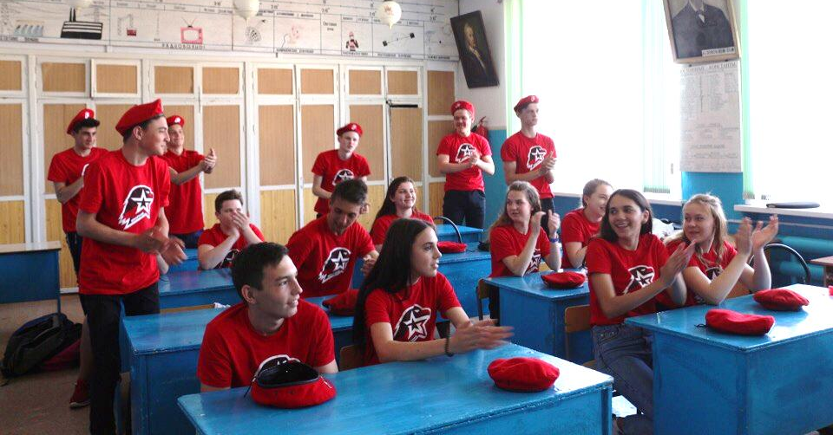
Первое юнармейское собрание
Юнармейский отряд «Беркут»
ГБОУ СОШ с. Звезда

Slide 14
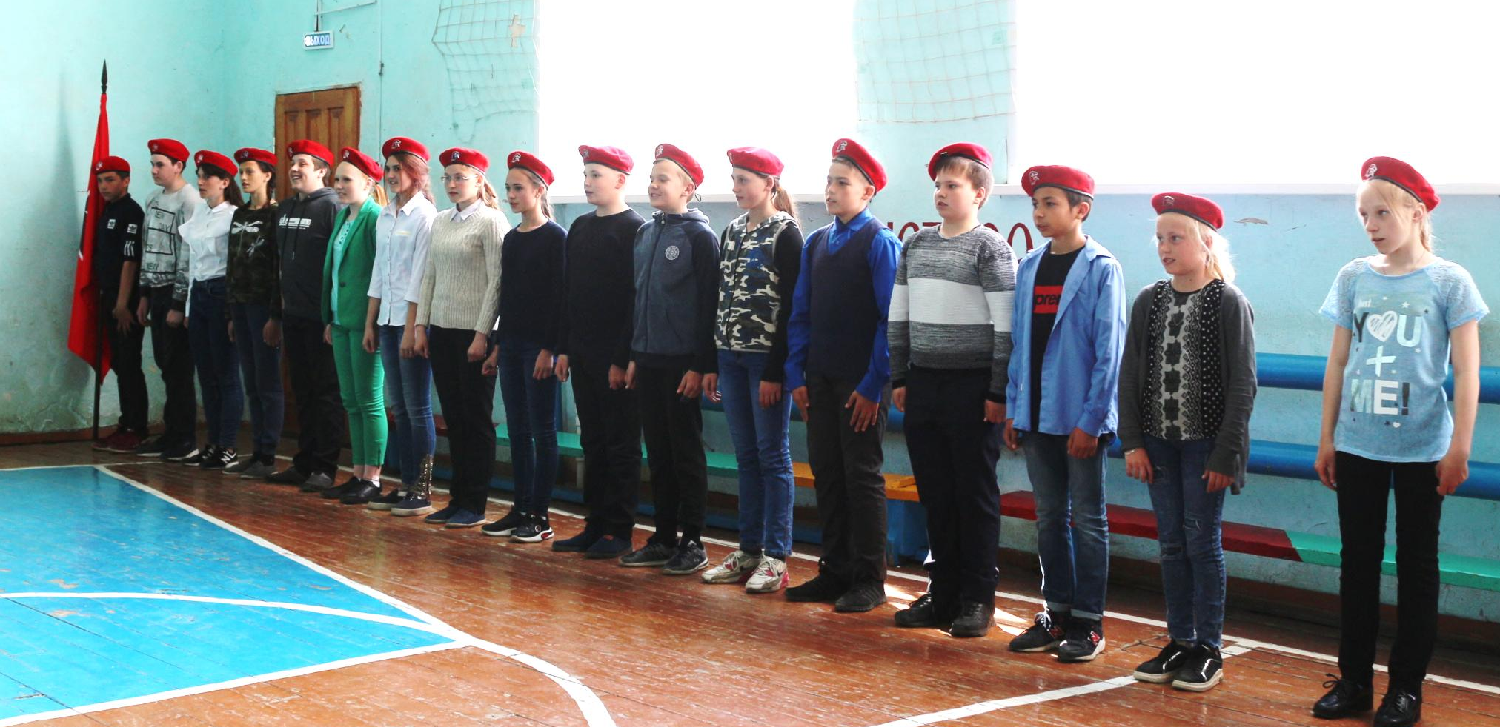
Первое юнармейское собрание
Юнармейский отряд «Патриот»
ГБОУ ООШ с. Васильевка

Slide 15
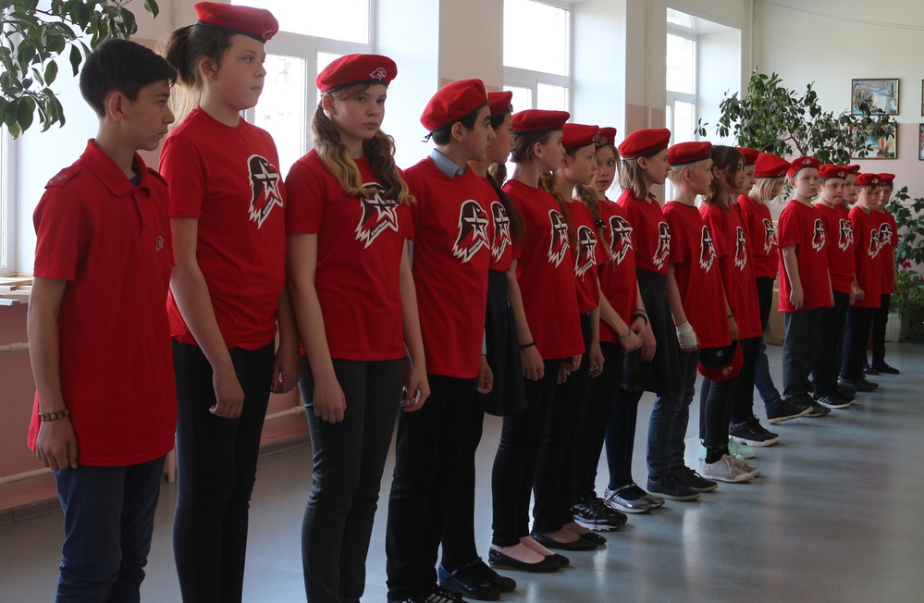
Первое юнармейское собрание
Юнармейский отряд «Патриоты»
ГБОУ СОШ №3

Slide 16
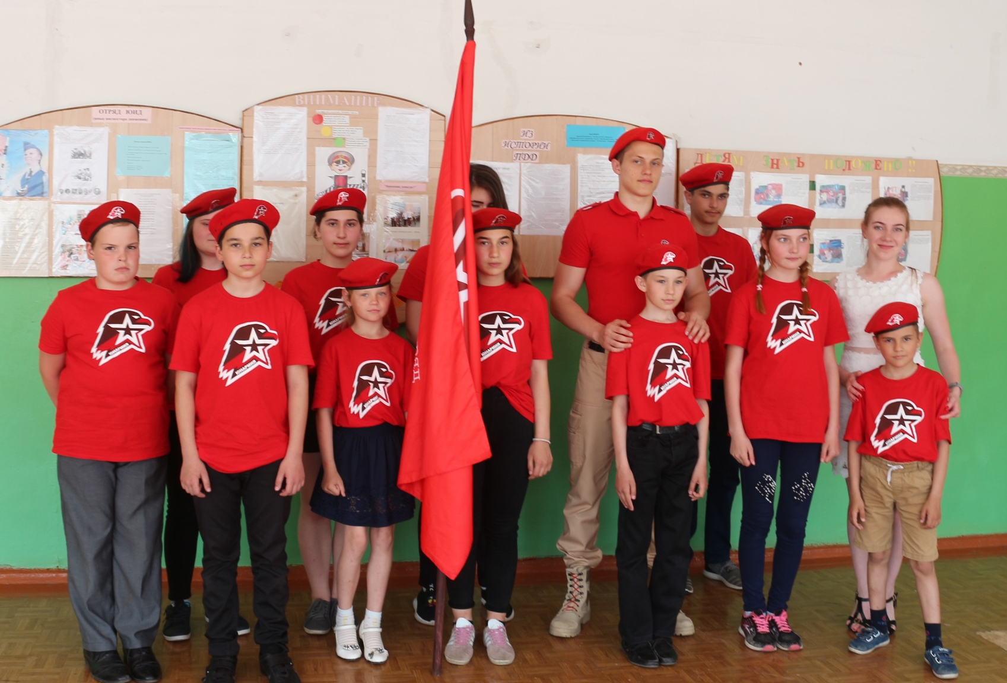
Первое юнармейское собрание
Юнармейский отряд «Факел»
ГБОУ СОШ с.Натальино

Slide 17
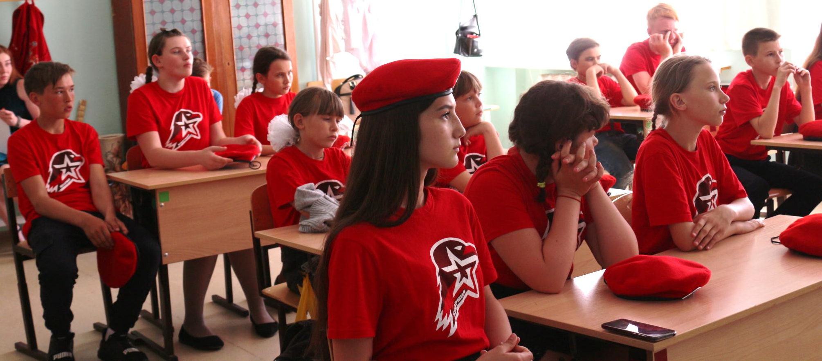
Первое юнармейское собрание
Юнармейский отряд им. А.А. Кузьмичева
ГБОУ СОШ с.Преполовенка

Slide 18
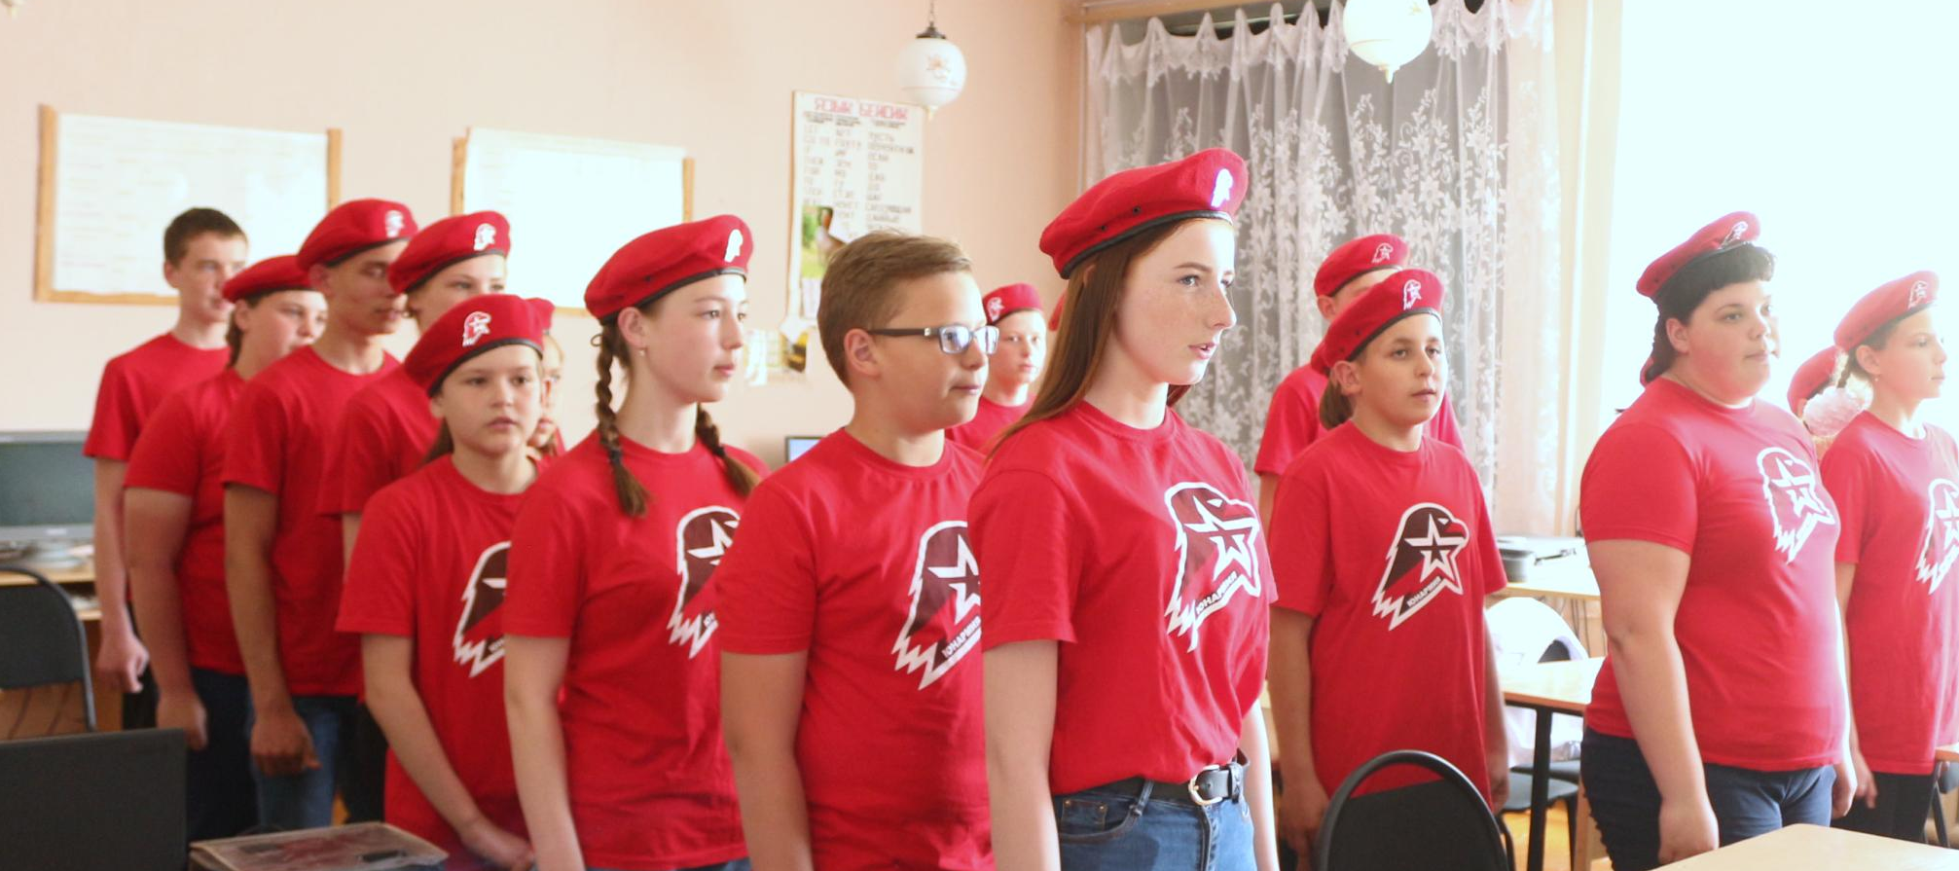
Первое юнармейское собрание
Юнармейский отряд «Сокол»
ГБОУ СОШ с.Купино

Slide 19
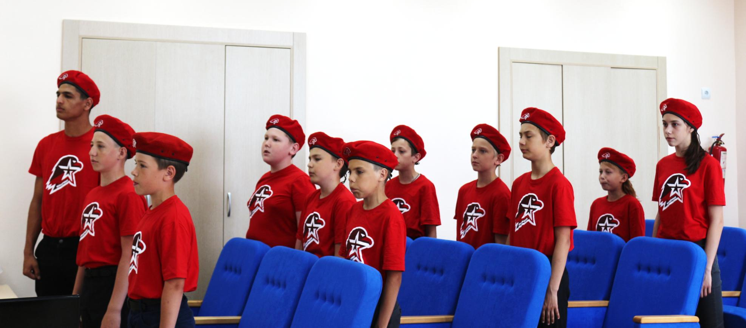
Первое юнармейское собрание
Юнармейский отряд «Екатериновец»
ГБОУ СОШ с.Екатериновка

Slide 20
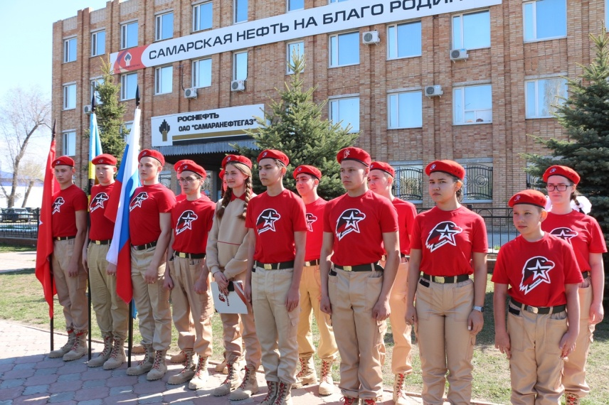
Юнармейская смена
Всего в смене приму участие юнармейцев:
125 учащихся школ Безенчукского района,
7 – кураторов юнармейских отрядов (студентов БАТ, юнармейский отряд «За Родину».)
На данный момент в центр социальных проектов и молодежных инициатив поступило 216 заявок,
из них отобрано 150 человек, имеющих статус ТЖС.
На данный момент УСЗН принято 72 заявления.

Slide 21
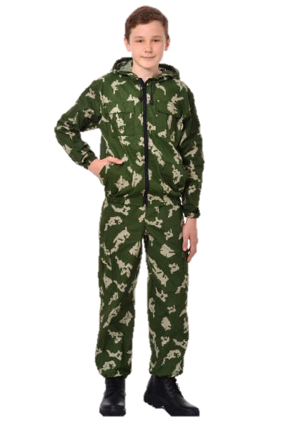

Юнармейская смена
Каждый участник смены получит комплект формы:
Брендированную футболку и
полевую форму «Березка»

Slide 22
Юнармейская смена
программа
Основная программа утверждена Штабом Юнармейского движения
курсы подготовки:
Начальная военная подготовка
Общественно-государственная подготовка
Физическая подготовка
Специальная подготовка
Поставленные задачи программы могут быть реализованы в полном объеме через комплексный подход, объединяющий содержательные блоки: базовый и тематический.

Slide 23
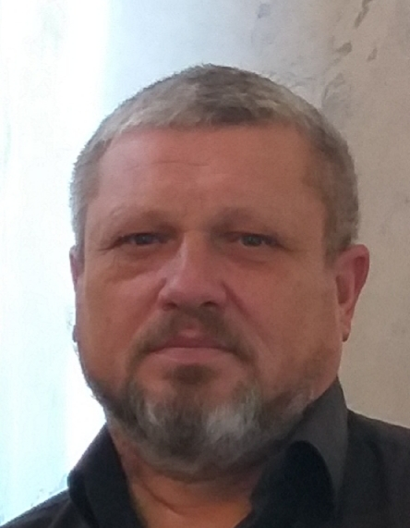
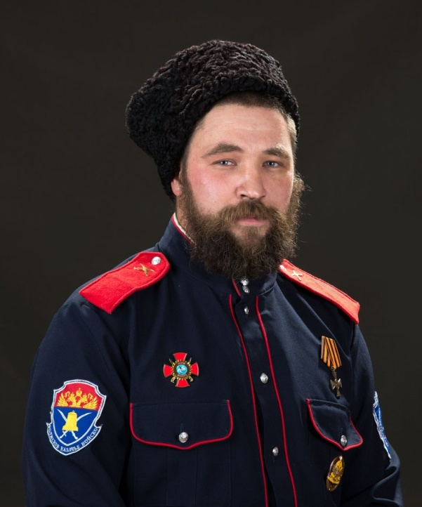
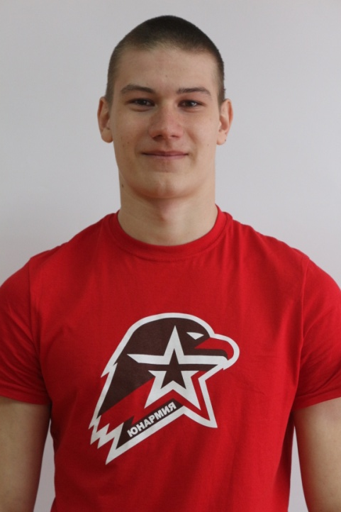
Юнармейская смена управление программой
Начальник юнармейского лагеря
Дружинин Сергей Викторович
Заместитель начальника юнармейского лагеря по начальной военной подготовке
Алексей Янин
Старший Куратор
Юнармейских отрядов
Сергей Рябов

Slide 24
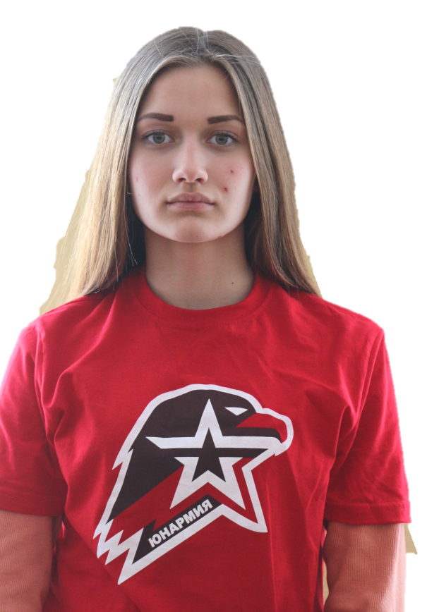
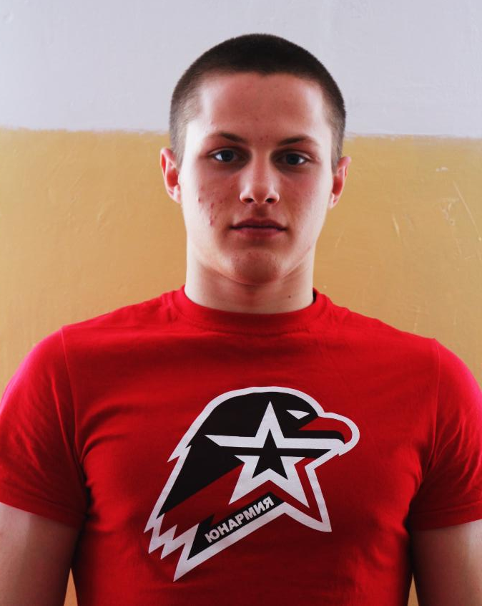
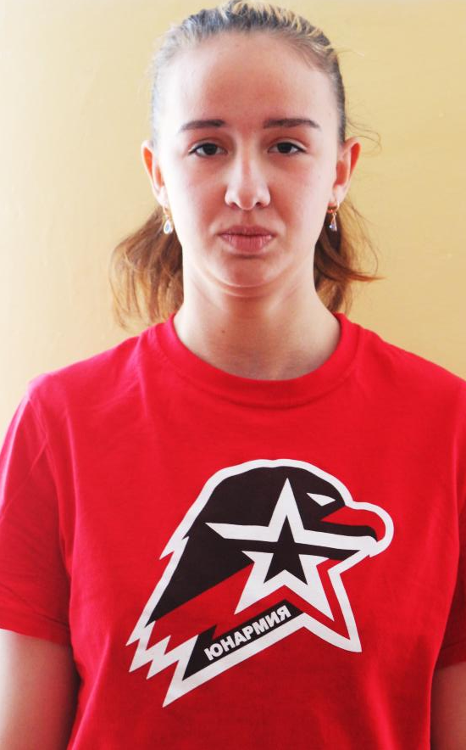
Юнармейская смена управление программой
Куратор юнармейского
отряда
Елена Рябова
Куратор юнармейского
отряда
Данил Агеев
Куратор юнармейского
отряда
Анастасия Плешакова

Slide 25
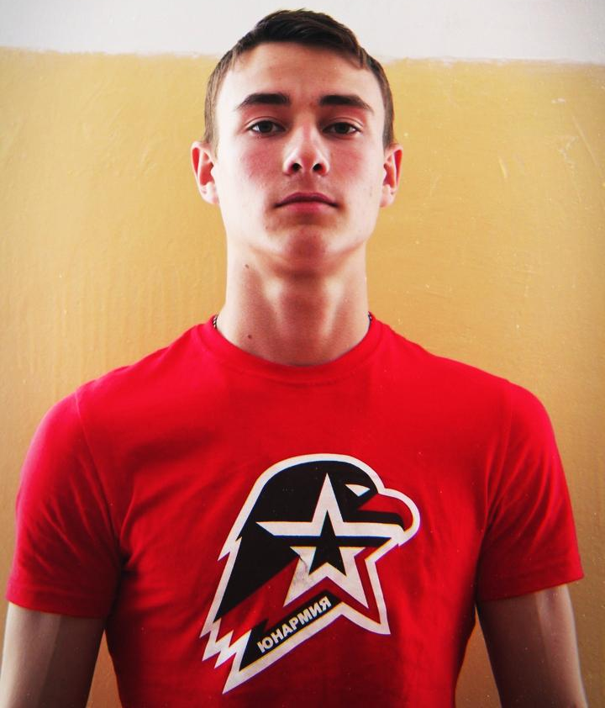
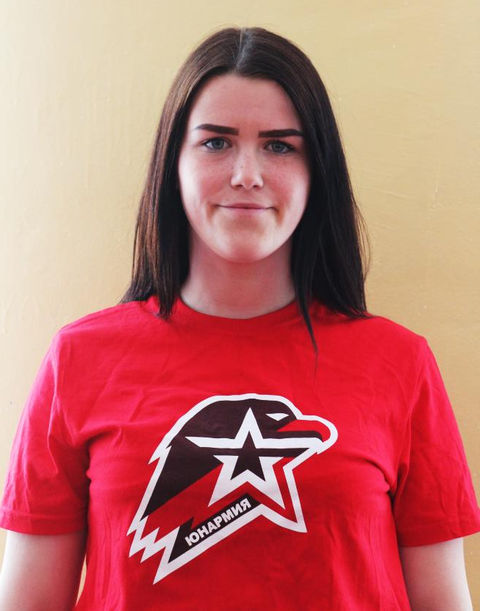
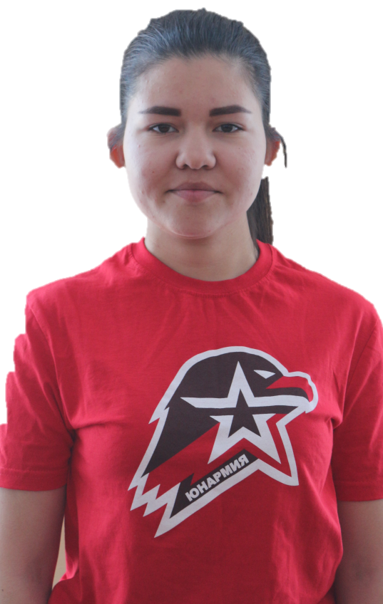
Юнармейская смена управление программой
Куратор юнармейского
отряда
Валерия Анкудинова
Куратор юнармейского
отряда
Александр Никулин
Куратор юнармейского
отряда
Катрина Жеребкина

Slide 26
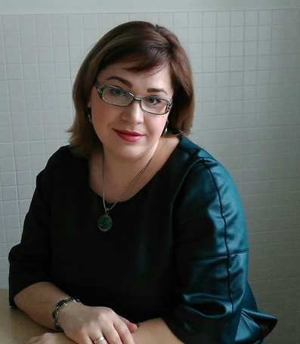
Юнармейская смена управление программой патриотическое направление
Основные мероприятия:
мероприятия, направленные на формирование у детей и подростков чувства патриотизма, активной жизненной и гражданской позиции: День России (12 июня), День начала Великой Отечественной войны (22 июня), Проведение встреч формата «Диалог на равных» и «Диалоги с героями».
Инструктор патриотического направления
Мария Куликова

Slide 27
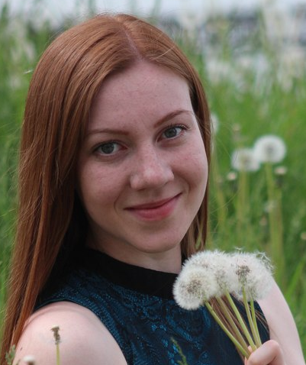
Юнармейская смена управление программой эстетическое направление
Основные мероприятия:
работа творческих кружков, участие в мастер-классах, участие в экскурсионных программах, участие в отрядных и лагерных мероприятиях смены, развивающих эстетический вкус и чувство прекрасного;
Проведение мастер-класса и тематического бала,
Проведение культурно-массовых вечерних мероприятий.
Инструктор эстетического направления
Юлия Касьянова

Slide 28
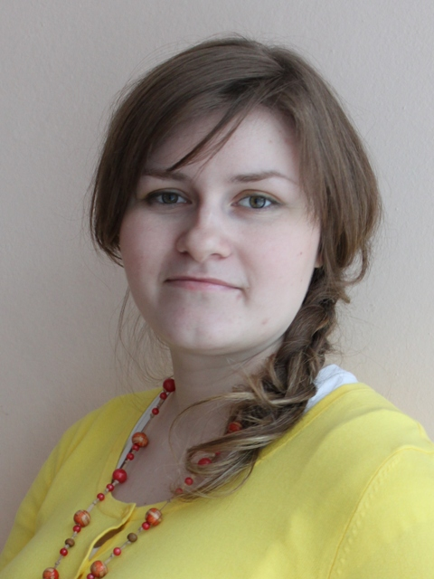
Юнармейская смена управление программой социально-аналитическое направление
Основные мероприятия:
Организация работы Пресс-центра лагеря,
Выпуск тематического информационного издания,
Организация работы волонтерских отрядов.
Обучение безопасному поведению в информационной среде.
Инструктор социально-аналитического направления
Надежда Роднова

Slide 29
Юнармейская смена ожидаемый результат
Дети и подростки:
проявили желание вступить в движение "ЮНАРМИЯ";
стали лидерами юнармейских отрядов среди своих сверстников;
узнали историю движения "ЮНАРМИЯ", ее устав, структуру, гимн и символику;
получили новые знания и умения по начальной военной подготовке, общественно-государственной подготовке, физической и специальной подготовкам..

